Slide 1
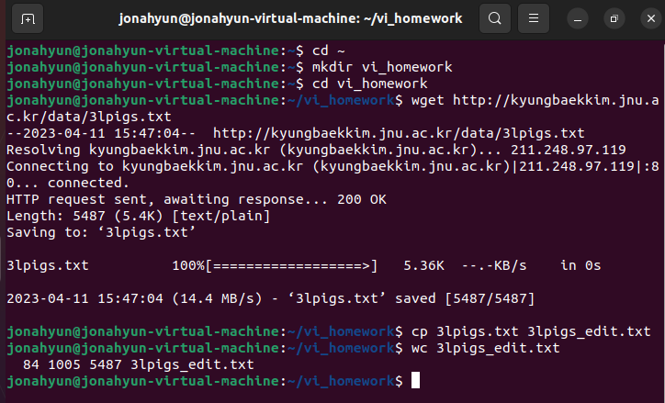
Homework #4
1.
결과 : 84 1005 5487 3lpigs_edit.txt
각각, 줄 수, 단어 수, 문자 수를 의미한다.

Slide 2
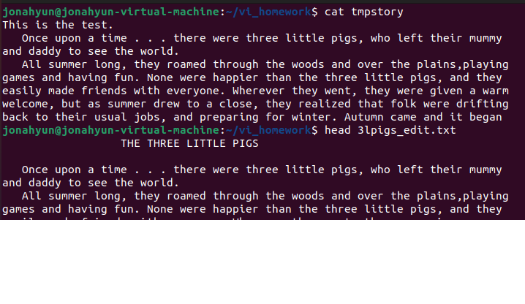
Homework #4
2.
- Which file has the sentence “This is the test.”?
:tmp story
-why? : :3,10w tmpstory 라는 명령어를 통해 3번째 줄부터 10번째 줄까지의 내용을 tmpstory라는 이름의 파일로 저장하였기 때문이다.
(작성을 :3을 통해 3번째 줄부터 하였음)

Slide 3
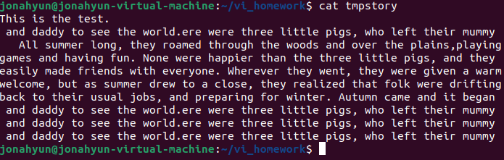
Homework #4
3.
yy: 현재 줄을 복사한다.
p: 현재 커서 다음 줄에 붙여넣는다.
dd: 한 줄을 지운다.

Slide 4
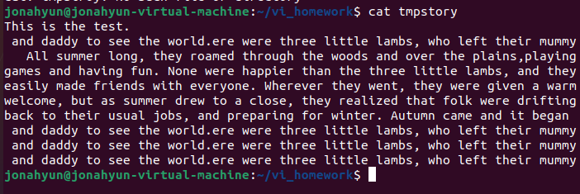
Homework #4
4.
- What is the command “:1,$s/pigs/lambs/g” for?
: pig라는 단어를 모두 lambs로 대체하는 명령어이다.

Slide 5
Homework #4 - problem 1.
(1):1,$s/g/G/g
(2):3,5S/5/X/g
(3):1s/a/A/
(4):3,5d
(5):$d
(6):.,$d
(7) :r ! ls -l

Slide 6
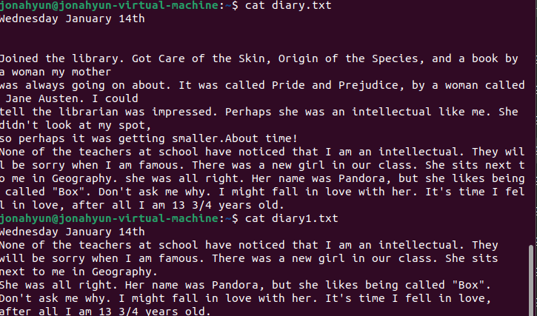
Homework #4 - problem 1.
2.

